Slide 1

요리용 코딩 언어 개발
[24] 첫눈에 팀
202255661 박혜연
201924419 김도엽
201924577 정종현

Slide 2



기존 문제점
모호한 표현
"소금 한 꼬집", "적당히 익을 때까지"와 같은 주관적인 표현이 많아 초보자가 정확한 양이나 시간을 가늠하기 어렵다.
비정형 정보
요리 레시피는 자연어로 보관되며 컴퓨터가 이해하기 어려운 비정형 정보로 사용되고 있다.
텍스트 코딩의 접근성 부족
코딩의 대중화로 많은 사람들이 프로그래밍을 접하고 있지만 텍스트 기반 프로그래밍 언어는 비개발자가 접근하기 어렵다.

Slide 3
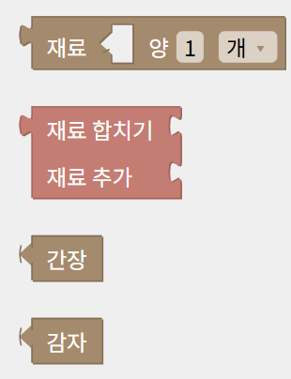
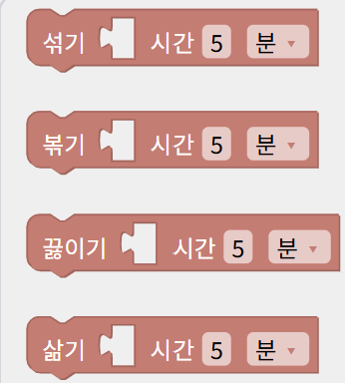
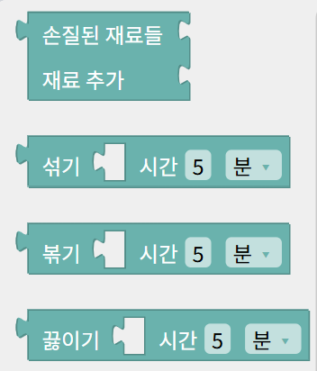
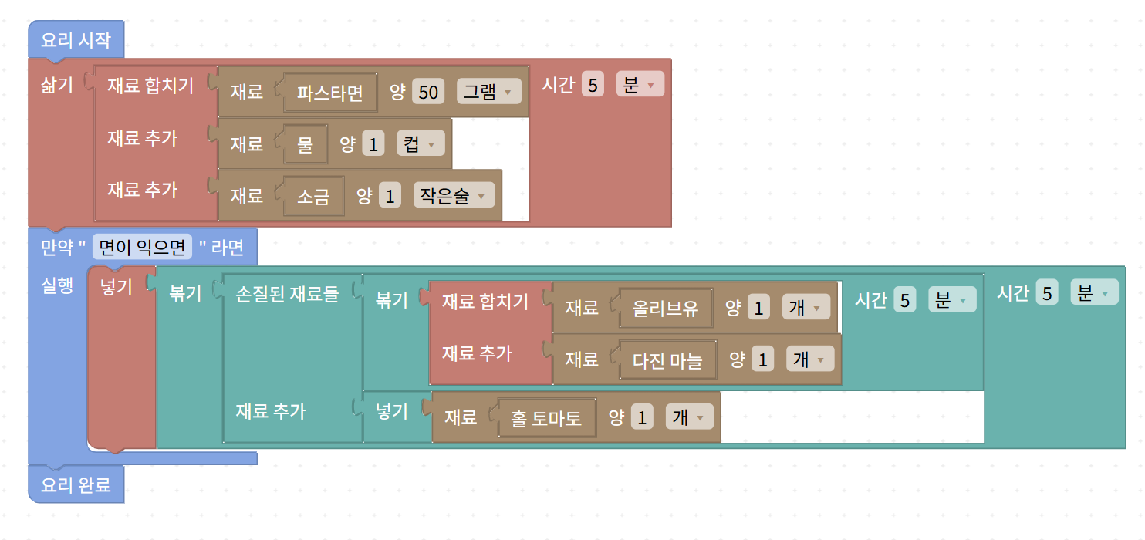
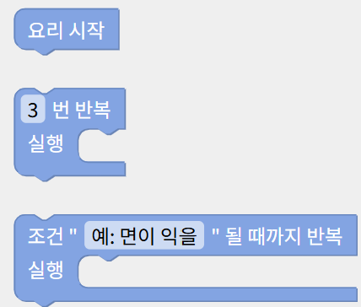
시스템 소개: 레시피 만들기
재료 블럭
메인요리동작 블럭
재료준비동작 블럭
요리에 필요한 재료를 나타낸다.
요리의 메인 동작을 나타낸다.
요리 전처리 동작을 나타낸다.
동작 제어 블럭
요리를 제어하는 블럭들을 나타낸다.

Slide 4
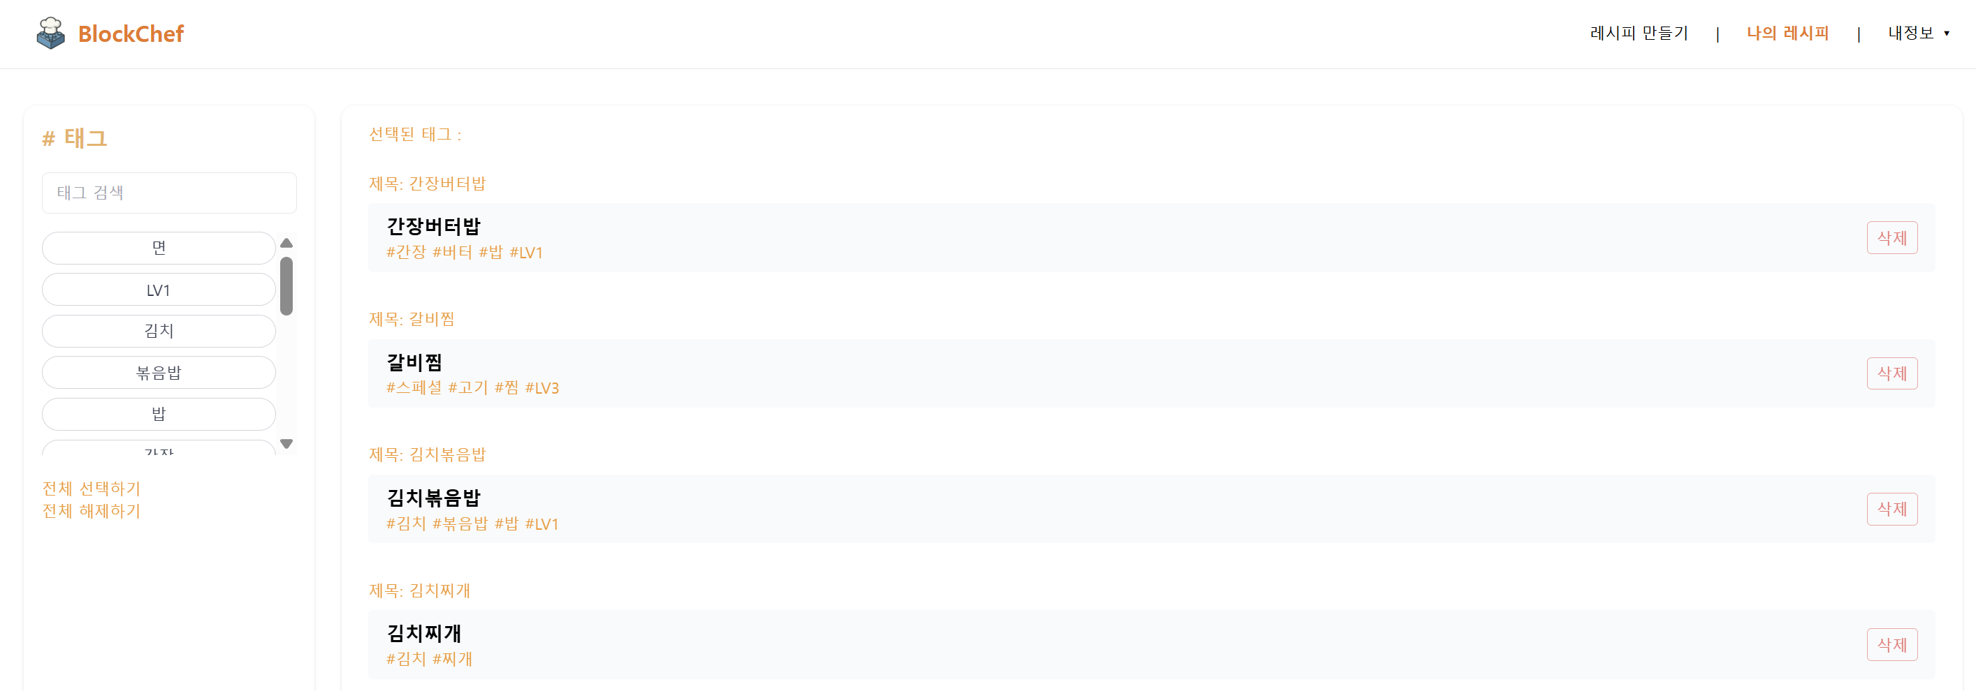
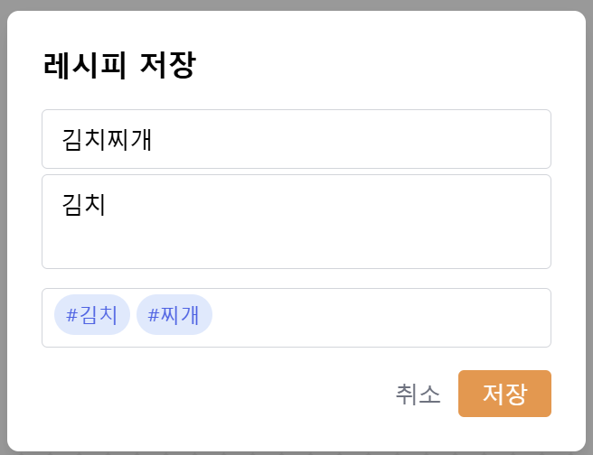
시스템 소개: 레시피 저장
요리를 태그 별로 저장한 후, 태그 별로 저장한 레시피를 검색할 수 있다. 저장한 레시피는 그대로 불러올 수 있다.

Slide 5


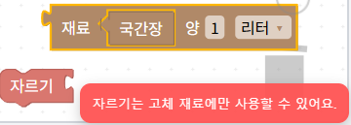
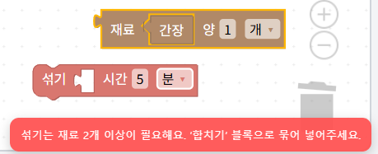

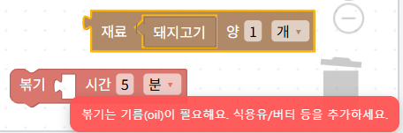
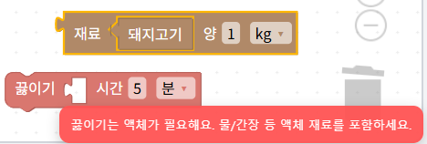
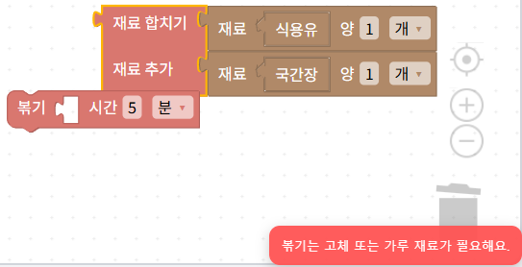
레시피 유효성 검사
자르기: 고체만 자를 수 있다.
섞기: 재료 2개 이상이 필요하다.
볶기: 기름이 필요하고, 액체는 넣을 수 없다.
끓이기: 액체가 필요하다.

Slide 6



기존 서비스와의 비교
스크래치(SCRATCH)
패스트푸드(FASTFOOD)
우리 서비스(BLOCKCHEF)
대상: 아이들 및 코딩 입문자
대상: 요리 레시피 자동생성
대상: 요리 레시피 블록 생성
특성: 드래그 앤 드롭 방식
특성: 객체지향 프로그래밍 접근
특성: 요리 과정에 특화된 블록
장점: 복잡한 코딩의 진입 장벽 낮춤
장점: 요리 레시피 자동화, 구조화
장점: 요리 예외 상황 경고 및 처리
비교 항목 | 스크래치 | 패스트푸드 | 블록셰프
목표 분야 | 범용 교육용 블록 코딩 | 요리 레시피 자동 생성 | 요리 레시피 구조화 후 블록으로 시각화
주요 기능 | 시각적 프로그래밍, 게임 제작, 교육용 | 레시피 구성 요소 정의 및 조합 | 블록 기반 레시피 생성, 실시간 오류 제어
오류 제어 기능 | 기본적인 문법 오류 감지 | 물리적 불가능/비효율성 과정 제외 | 다양한 요리 상황 제어로 경고와 실시간 대응
실시간 상황 대응 | 제한적 | 레시피 생성 단계에 중점 | 조리 중 발생 가능한 예외 상황에 대한 경고

Slide 7
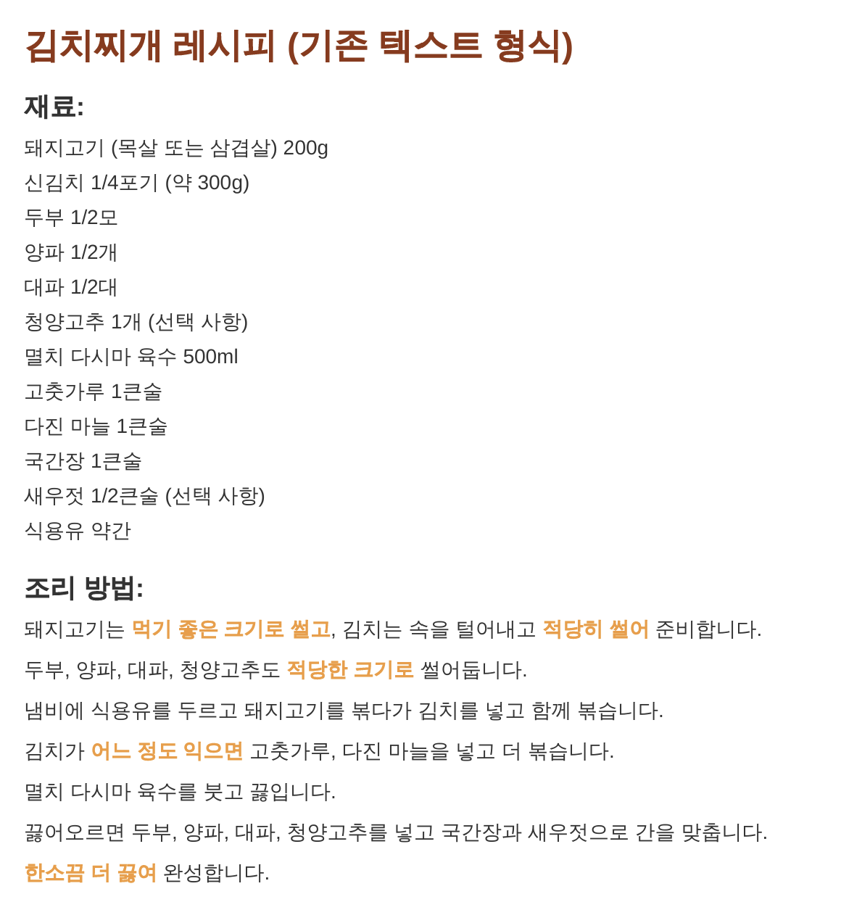

시연: 텍스트 레시피
모호한 표현
“먹기 좋은 크기“, “적당히 썰어＂와 같은 표현들은 모호하다.
코딩으로 표현하기 어려움
컴퓨터가 알아듣기 어려운 자연어로 되어있다.
초보자의 접근성 부족
복잡한 설명들로 초보자들이 접근하기 어렵다.

Slide 8

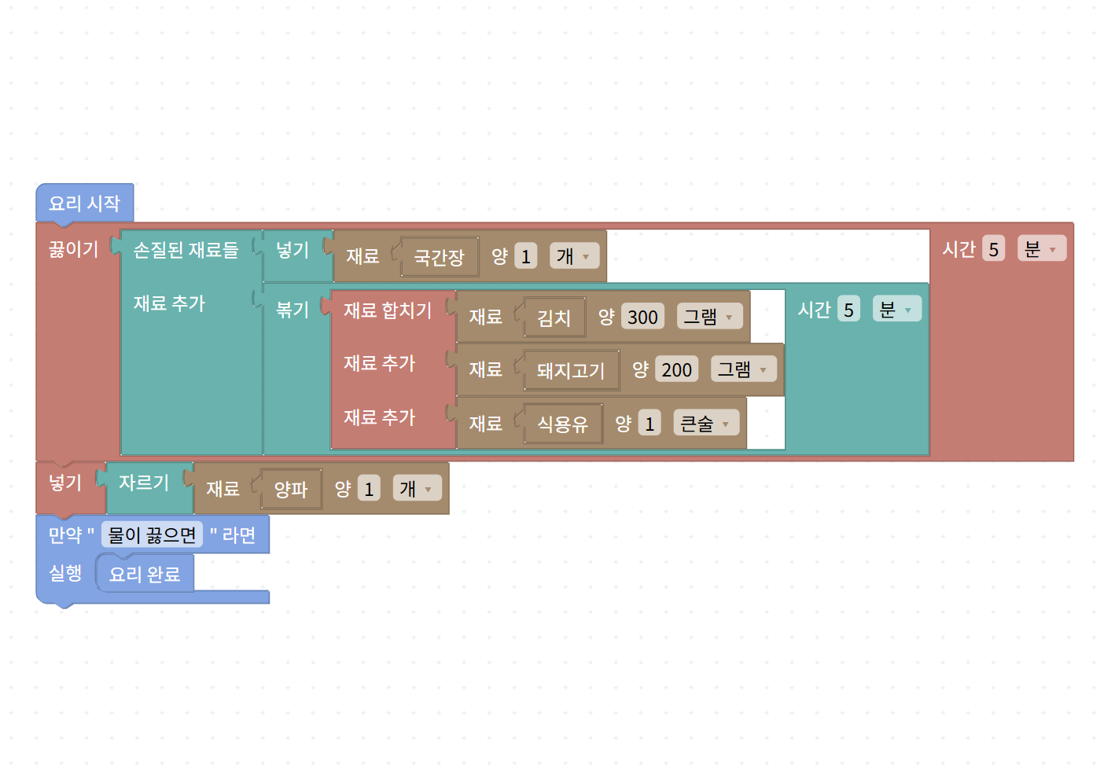

시연: 블록 레시피 구현
명확한 지시사항
“적당히 썰어“ 대신 구체적인 재료 손질을 제공한다.
단계별 시각화
각 조리 단계를 블록으로 구성하여 전체 요리 과정을 직관적으로 이해할 수 있다.
오류 제어 및 피드백
잘못된 블록 연결은 실시간으로 알려주어 빠르게 오류를 발견할 수 있다.
유연한 대처 방안
제어 블록을 활용하여 다양한 대처 방안을 마련할 수 있다.

Slide 9

감사합니다.
요리용 코딩 언어 개발
[24] 첫눈에 팀
202255661 박혜연
201924419 김도엽
201924577 정종현

